Slide 1
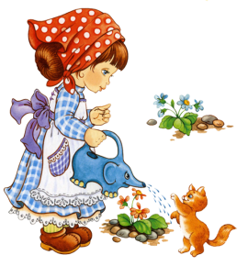
Animals
Выполнила – учитель английского языка МБОУ “СОШ№2
им. Г.В.Кравченко”
Галицких Лилия Анатольевна

Slide 2
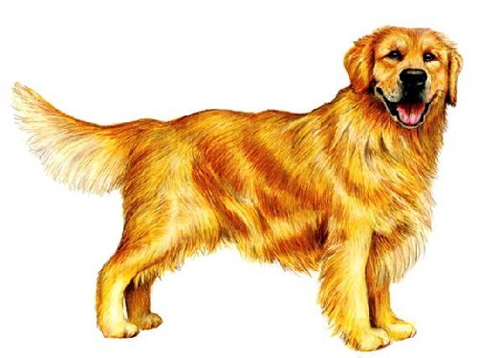
a dog

Slide 3
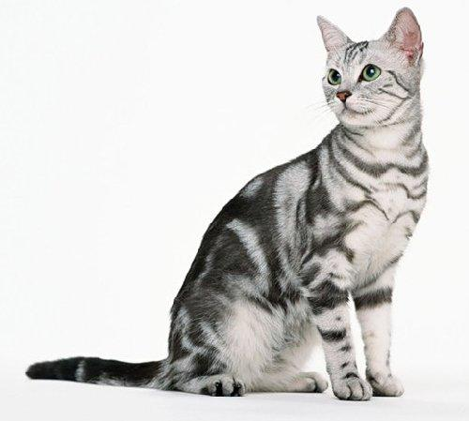
a cat

Slide 4
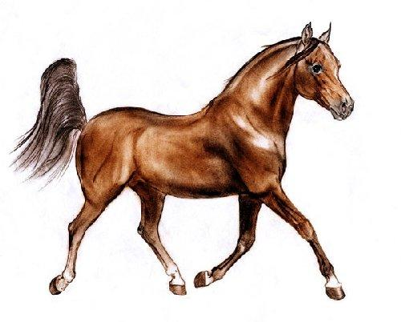
a horse

Slide 5
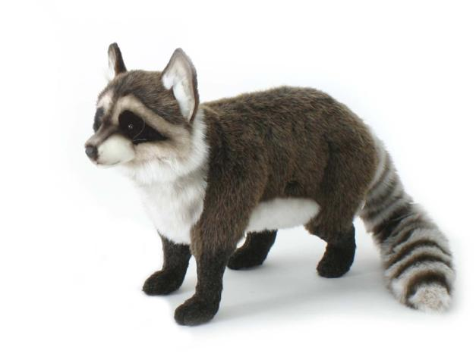
a raccoon

Slide 6
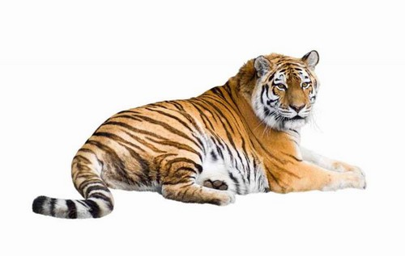
a tiger

Slide 7
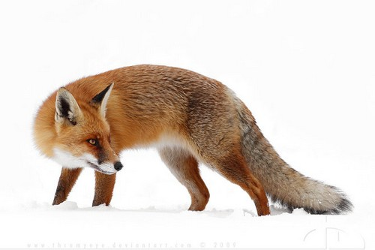
a fox

